Slide 1
Rücksprache MA
28.04.2020

Slide 2
Fortschritte diese Woche
Erkennen, Reagieren und Bewertung implementiert
Eintank
Zweitank (mit und ohne kooperative Regelung)
Plan für Experimente mit Zielen
Konzept für Lernen der Schwellwerte
Antizipieren aktuell noch offen

Slide 3
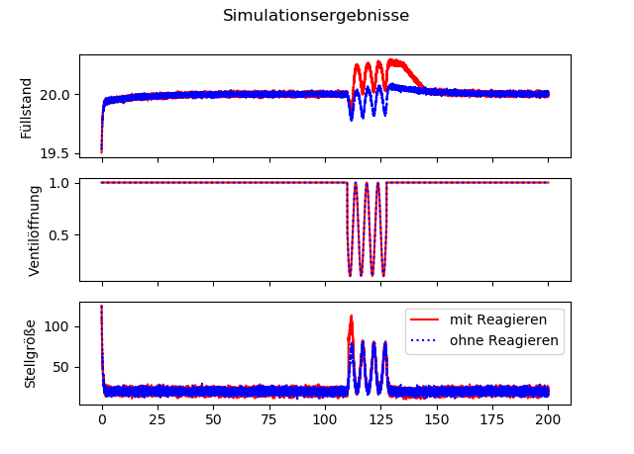
Eintank – Simulation mit Anpassen der Sollgröße

Slide 4
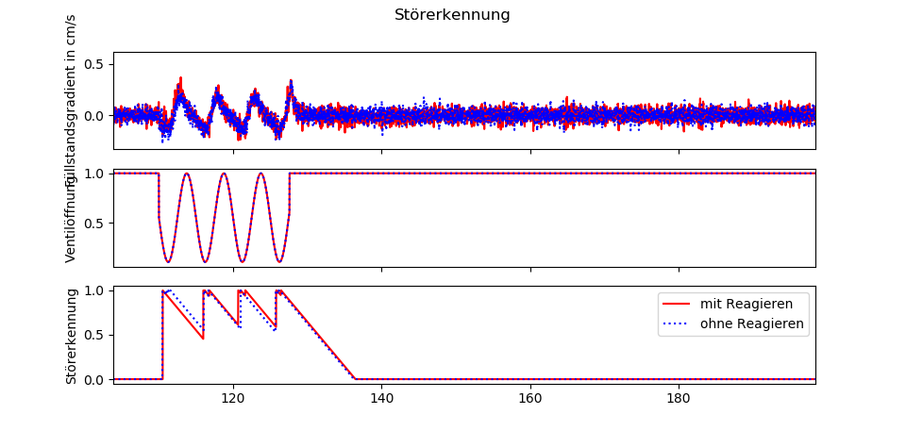
Eintank – Simulation mit Anpassen der Sollgröße

Slide 5
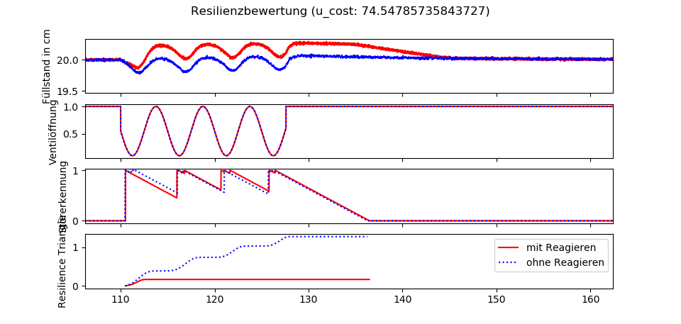
Eintank – Vergleich mit und ohne Anpassen der Sollgröße

Slide 6
Zweitank ohne kooperative Regelung

Slide 7
Zweitank mit kooperativer Regelung

Slide 8
Plan der Experimente

Slide 9
Fragen
Latex-Vorlage
Guidlines für Schreiben der Thesis, Formattierung, Abbildungen etc.
Welche Experiment sollen in den Bericht? Auch Grundlegende wie V0?

Slide 10
Pyplot Vektorgraphik und dann PowerPoint
Sollgröße für Störung über Optimierung
Periodizität von Störungen erkennen
Paper Fiona Schulte Störungsklassen

